Slide 1




HIDRO360
VIFY AI
Inicio
SISTEMA MULTIAGENTE DE IA PARA CISTERNAS
HIDRO360
PANAMÁ OESTE
TEAM VIFY AI · UTP · HACKATHON FISC AI AGENTS 2026

Slide 2



HIDRO360
VIFY AI
Problema
¿Quién recibe
la cisterna?
Sesgo de visibilidad
Los sectores vulnerables que reportan poco quedan fuera del radar, aunque su necesidad sea mayor.
En Arraiján y La Chorrera, la asignación suele guiarse por el número de quejas: favorece a quien más reporta, no a quien más lo necesita.
Reportes en texto libre
Mensajes incompletos, repetidos o ambiguos, y a veces con instrucciones que intentan manipular al sistema.

Slide 3
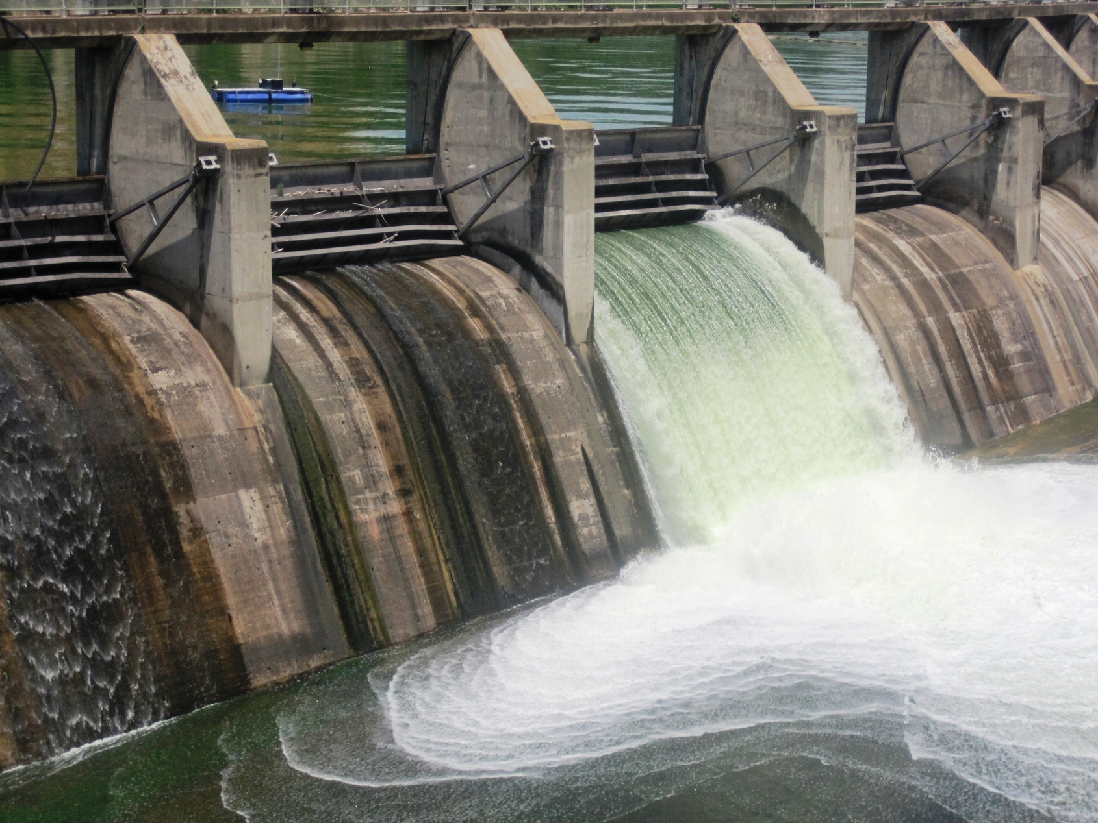
HIDRO360
VIFY AI
Solución
IA con
Ocho roles acotados
Cada rol declara su entrada, salida, límites y nivel de autonomía.
supervisión humana
La IA propone; las reglas deterministas calculan; la persona aprueba; nada sensible ocurre automáticamente.
Solo dos usan Gemini
Y ambos únicamente proponen; prioridad, plan y auditoría son deterministas.
Dos aprobaciones
Todo es auditable
Una persona confirma la lectura del reporte y aprueba la recomendación que origina una misión.
Cadena de hashes y procedencia visible en cada etapa: gemini, reglas o reglas(fallback).

Slide 4


HIDRO360
VIFY AI
Sistema
Arquitectura
de ocho roles
Una tubería supervisada: cada rol tiene una responsabilidad acotada y solo los roles 2 y 6 usan un modelo de lenguaje.
01
02
03
04
Ingesta e interpretación
Sector y prioridad
Plan y orquestación
Humano y terminal
Reglas extraen campos y evidencia; Gemini propone.
Sugiere sector y duplicados; puntaje 40/30/30.
Flujo máximo de cisternas; seis etapas con procedencia.
El supervisor decide con motivo; el ESP32-S3 ejecuta.

Slide 5
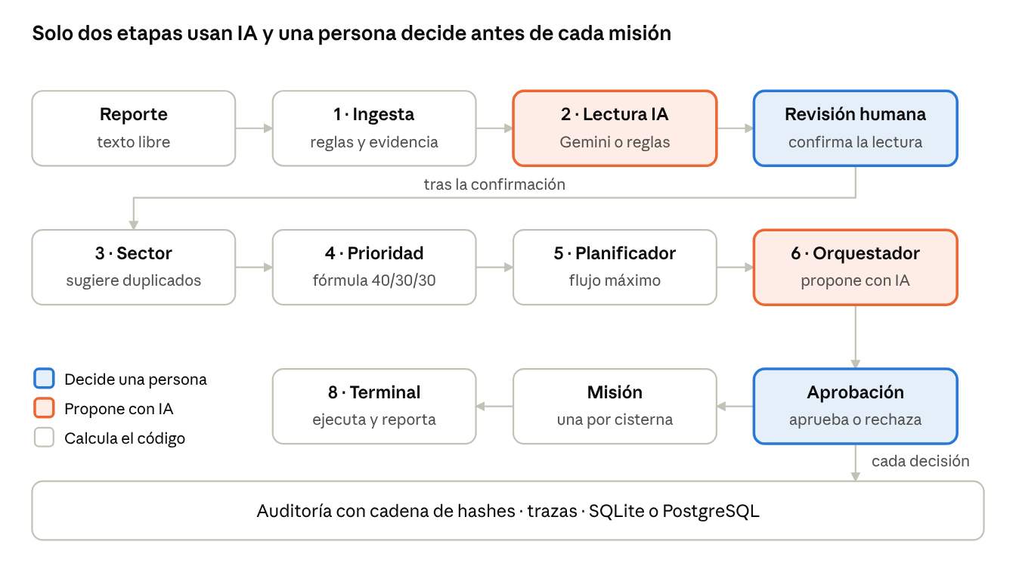
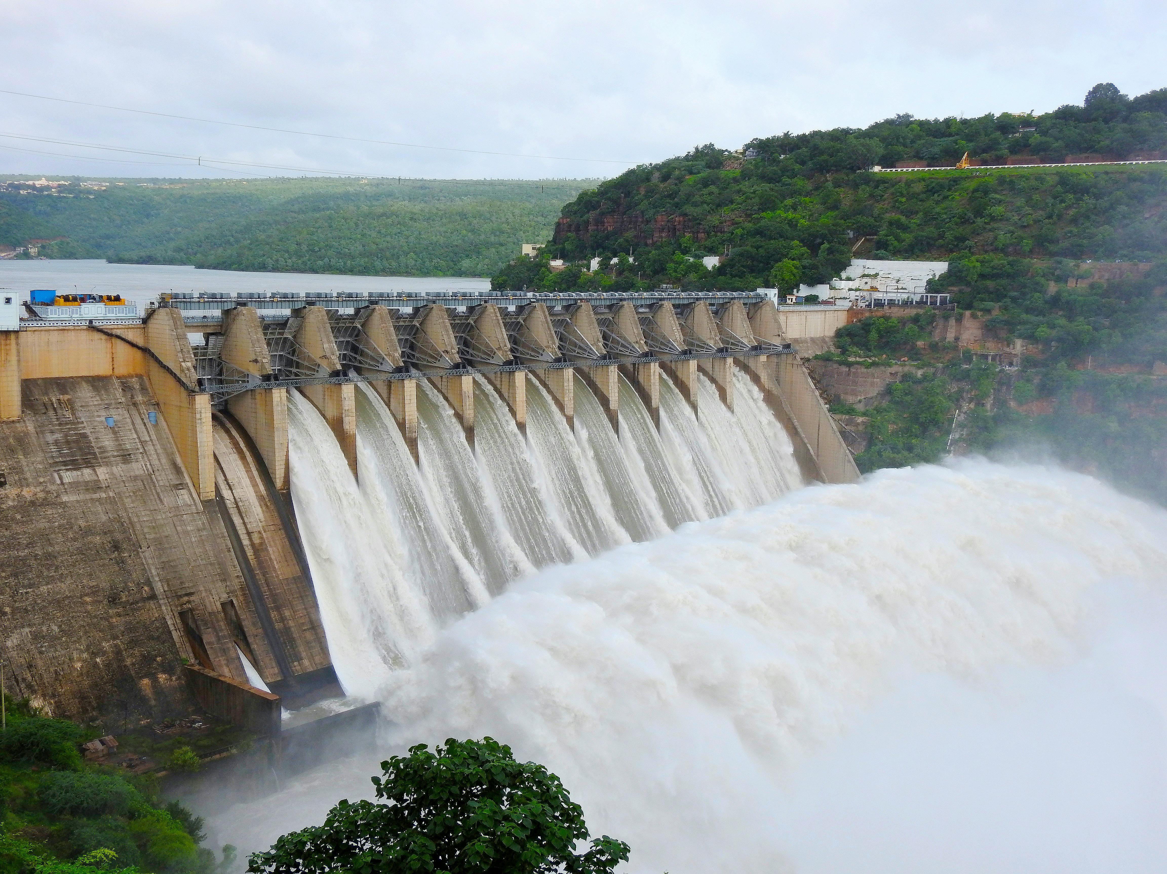
HIDRO360
VIFY AI
Sistema
Del reporte
a la cisterna
Dos puntos humanos
Una persona confirma la lectura del reporte y aprueba la recomendación; sin aprobación no hay misión.
Todo queda registrado
Auditoría y trazas guardan cada paso, con cadena de hashes.

Slide 6

HIDRO360
VIFY AI
Sistema
IA acotada
Sin herramientas
y validada
El modelo no escribe datos: sector y asignación los deciden catálogo y reglas.
Texto como dato
Respaldo declarado
Las frases con forma de instrucción se excluyen; teléfonos y correos se redactan.
Si Gemini falla, el resultado se rotula reglas(fallback), nunca como IA.
Esquema estricto
El código revalida la salida: toda cifra exige evidencia literal en el texto.

Slide 7

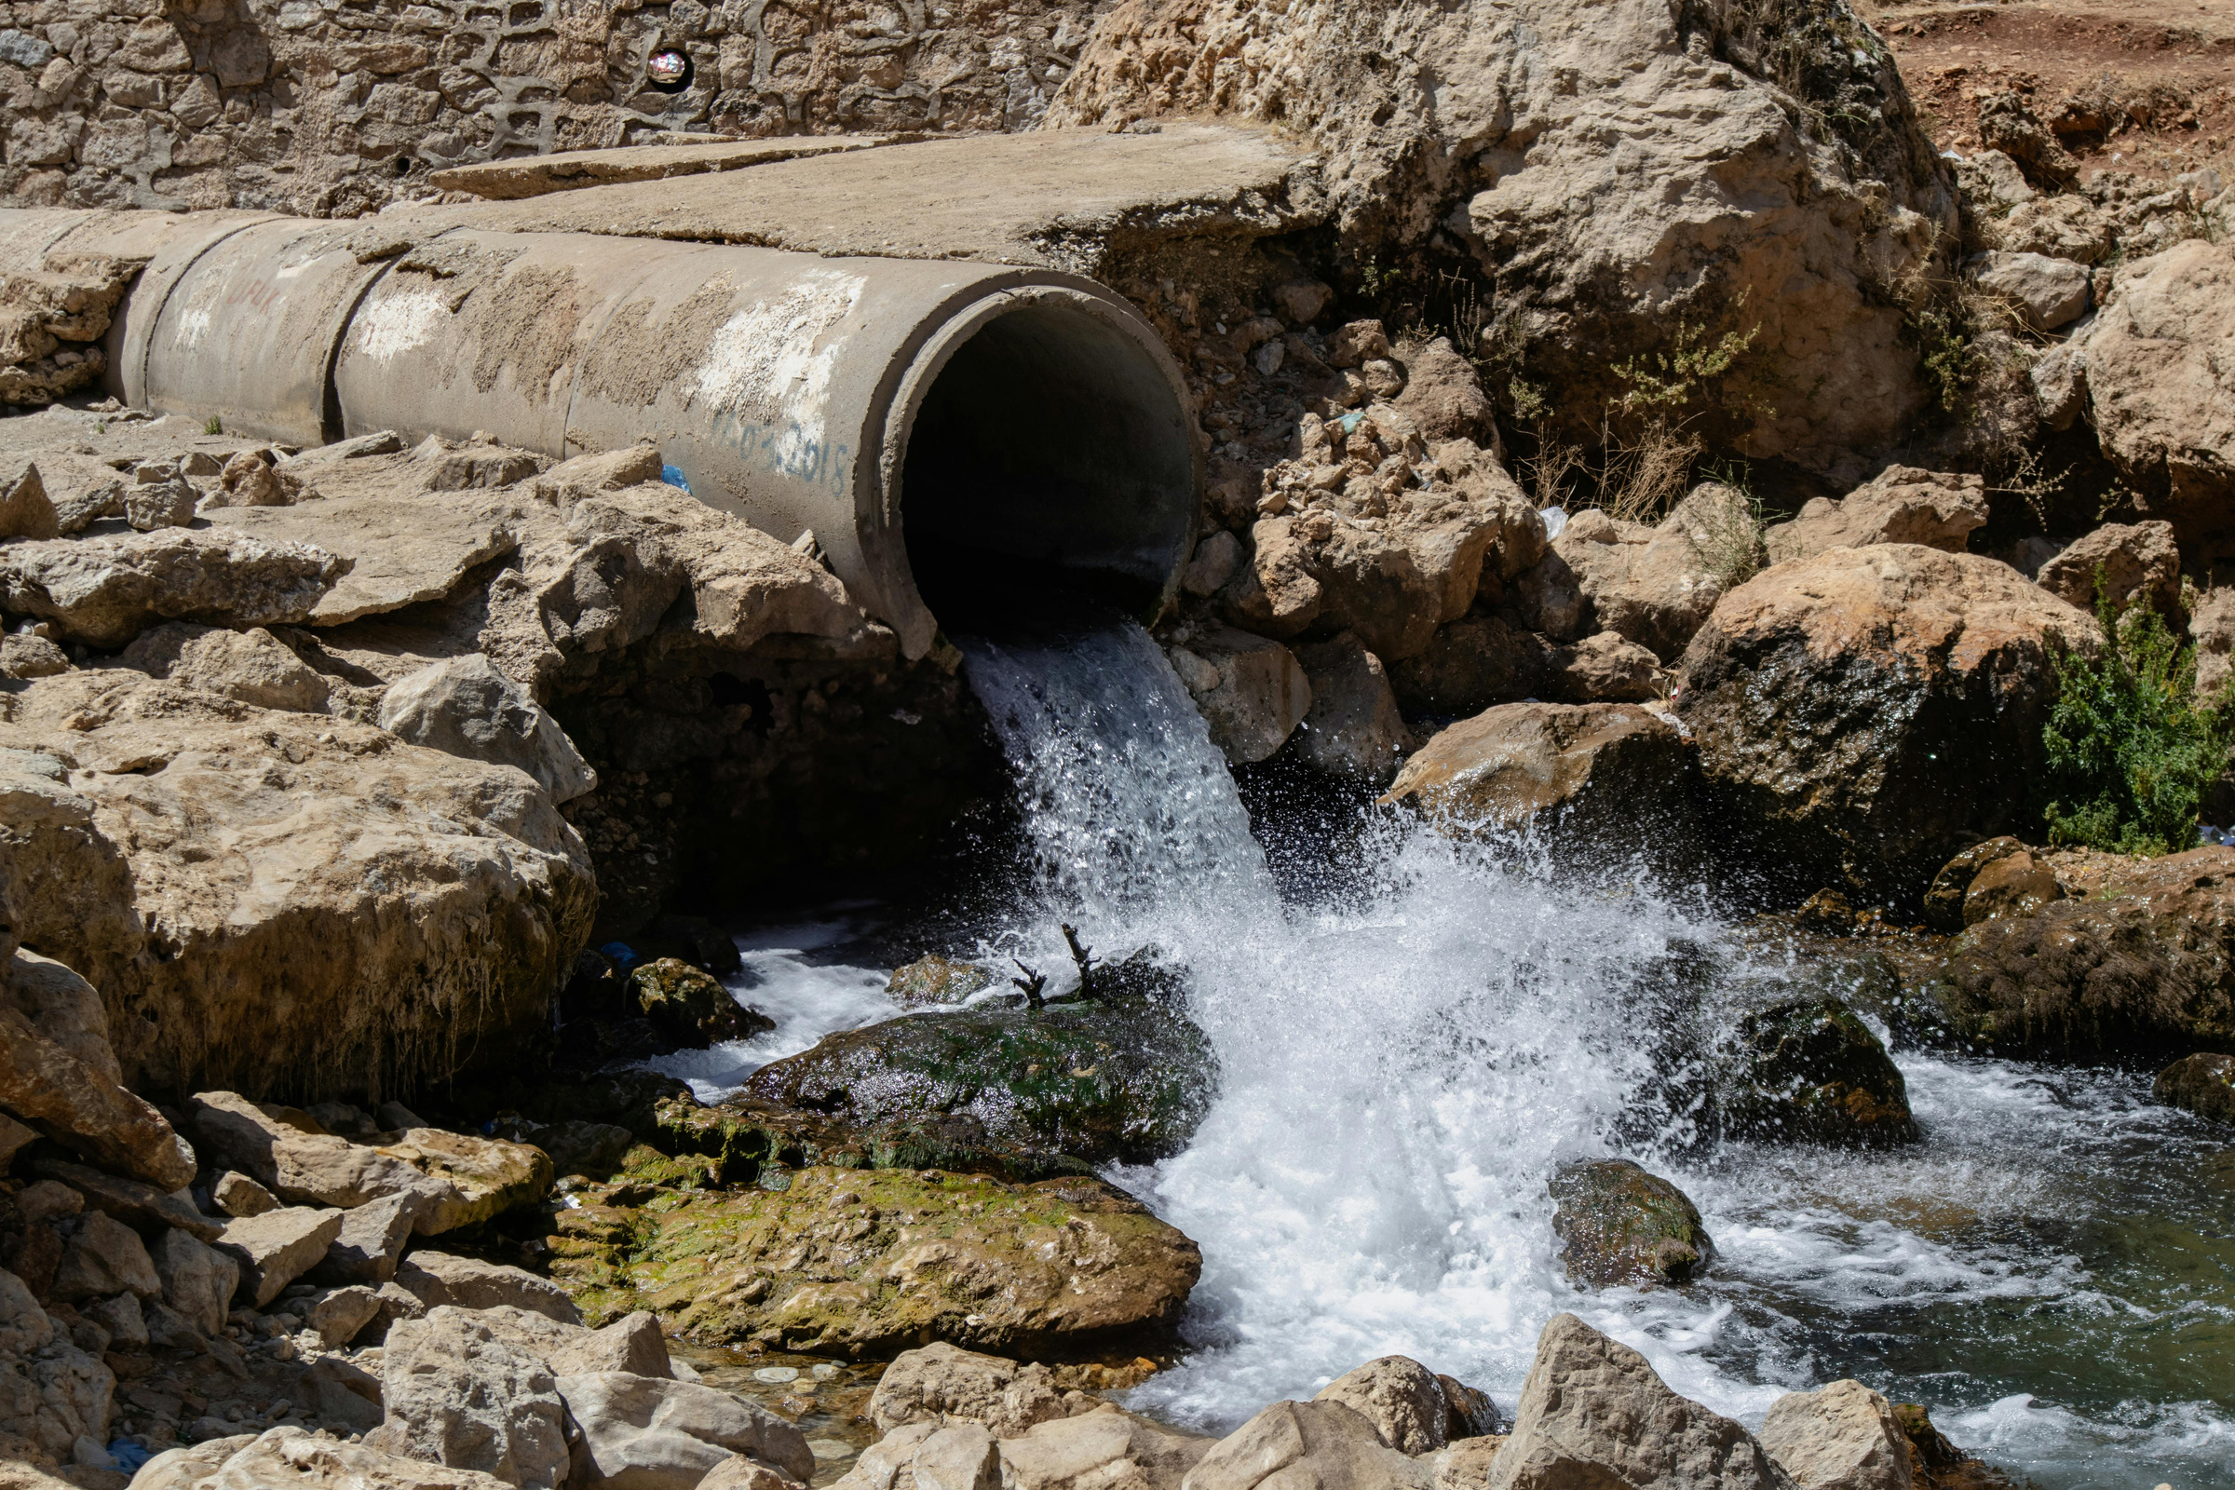
HIDRO360
VIFY AI
Sistema
Fórmula 40 / 30 / 30
Horas sin agua 40 %, población afectada 30 % y vulnerabilidad del sector 30 %.
Flujo máximo
Prioridad
Edmonds-Karp incremental: nunca reduce lo ya asignado a un sector previo.
y asignación
Demanda estimada
Un puntaje determinista que no cuenta quejas y un planificador de flujo máximo con resultados reproducibles.
15 L por persona, redondeada a 100 L; excluye cisternas no elegibles.

Slide 8


HIDRO360
VIFY AI
Resultados
Evaluación
01
02
funcional
22 de 22 casos
638 pruebas
Casos funcionales aprobados: comprensión, duplicados, prioridad, plan y guardrails.
Automatizadas aprobadas, 0 fallidas y sin claves versionadas.
Cuatro instrumentos: casos funcionales, pruebas automatizadas, verificación con Gemini real y simulación.
03
Gemini real: 5 de 5
Clasificación aceptada en los cinco reportes sintéticos tras ajustar el prompt (antes, 2 de 5).

Slide 9
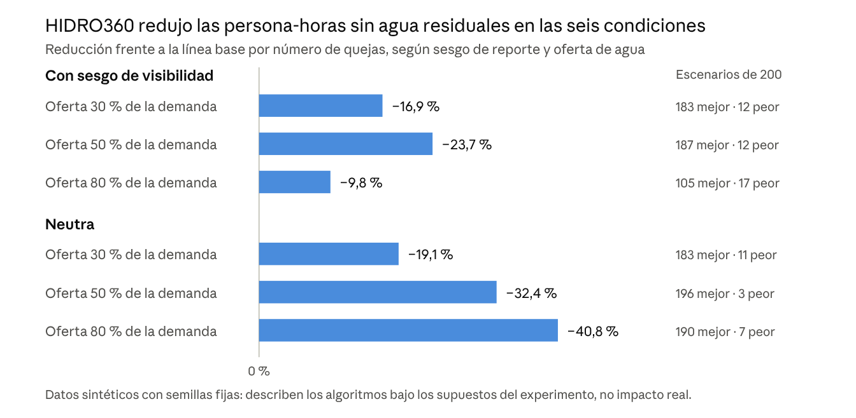
HIDRO360
VIFY AI
Resultados
Impacto
en simulación
Mejor orden
Spearman de 0,86 frente a 0,31–0,47 de la línea base por quejas.
Menos horas sin agua
Entre 9,8 % y 40,8 % menos persona-horas residuales en las seis celdas.

Slide 10


HIDRO360
VIFY AI
Resultados
Gini sin mejora clara
Resultados
Menor en cuatro de seis celdas, pero mayor en dos celdas neutras.
con matices
La invisibilidad persiste
No todo mejoró: la ventaja es clara en orden de atención, pero no en equidad ni en sectores completos.
Marca 345 de 356 sectores sin reportes para verificación proactiva.
Menos sectores completos
Los sectores totalmente cubiertos bajan en cuatro de seis celdas.

Slide 11
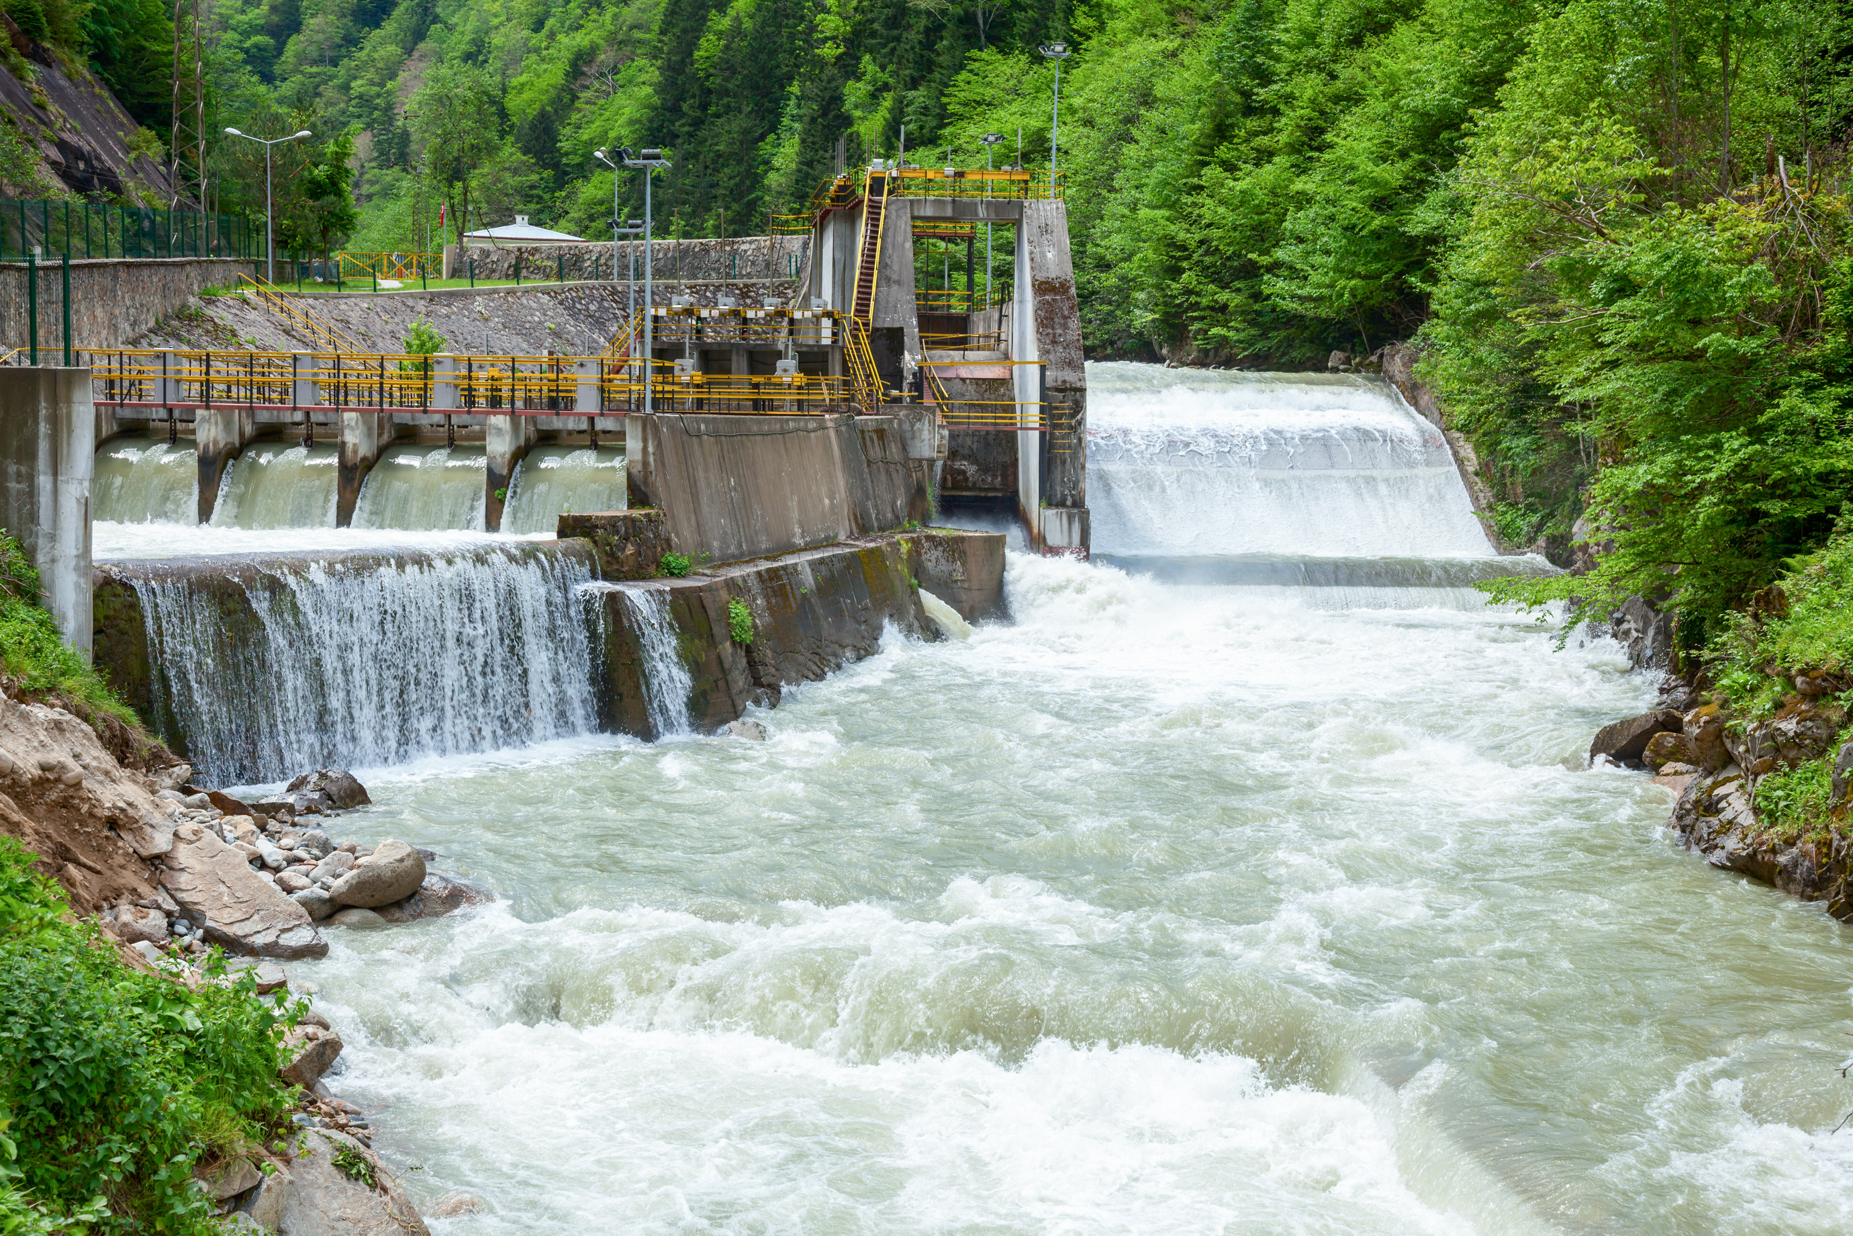
HIDRO360
VIFY AI
Sistema
Despliegue
Interfaz y API
previsto
Portal ciudadano, consola admin y API.
Interfaz Flet, API FastAPI, base en Supabase y una terminal ESP32-S3 por cisterna; Raspberry Pi para la demo local.
Datos
SQLite en demo; PostgreSQL en Supabase.
Terminal
ESP32-S3 con pantalla táctil de 2,8 pulgadas.
Aún no se probó en las plataformas reales.

Slide 12
HIDRO360
VIFY AI
Límites
Limitaciones
declaradas
Datos sintéticos
La verdad de terreno y la propensión a reportar son supuestos del equipo.
Los resultados describen el comportamiento de los algoritmos bajo supuestos declarados; no son evidencia de impacto real.
Sin pruebas reales
Firmware, Raspberry Pi, Supabase y Vercel sin probar; faltan TLS y MFA.

Slide 13
HIDRO360
VIFY AI
Cierre
Conclusiones
Probar en real
y futuro
Firmware en la placa y despliegue en Vercel y Supabase.
Lo logrado
Evaluar mejor
La IA interpreta, el código valida y calcula, y la persona aprueba.
Gemini con reportes etiquetados y los casos oficiales del reto.
Mejor atención
Mejor orden y menos persona-horas sin agua, en simulación.

Slide 14
HIDRO360
VIFY AI
Cierre
LA IA PROPONE · LA PERSONA DECIDE
GRACIAS
TEAM VIFY AI

